Slide 1
DILE ADIOS A TUS TEMORES

Slide 2
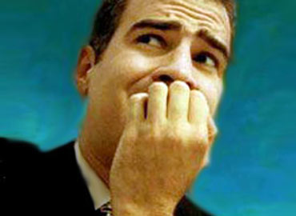
EL TEMOR ES UN ESPIRITU
2 Timoteo 1:7 Porque no nos ha dado Dios espíritu de cobardía, sino de poder, de amor y de dominio propio.

Slide 3
A SU IGLESIA DIOS NOS DIO UN ESPIRITU DE PODER
2 Timoteo 1:7 Porque no nos ha dado Dios espíritu de cobardía, sino de poder, de amor y de dominio propio.

Slide 4
Salmos 27:1 Jehová es mi luz y mi salvación; ¿de quién temeré? Jehová es la fortaleza de mi vida; ¿de quién he de atemorizarme?
27:3 Aunque un ejército acampe contra mí, No temerá mi corazón;

Slide 5
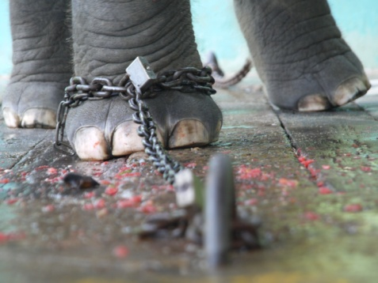
EL TEMOR LIMITA A EXITO
Proverbios 29:25 El temor del hombre pondrá lazo; Mas el que confía en Jehová será exaltado.

Slide 6
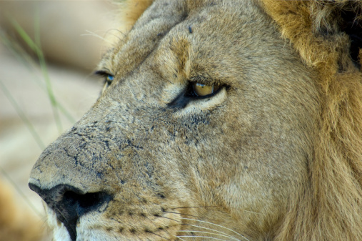
CRISTO NOS ORDENA NO TEMER
Juan 14:27 La paz os dejo, mi paz os doy; yo no os la doy como el mundo la da. No se turbe vuestro corazón, ni tenga miedo.

Slide 7
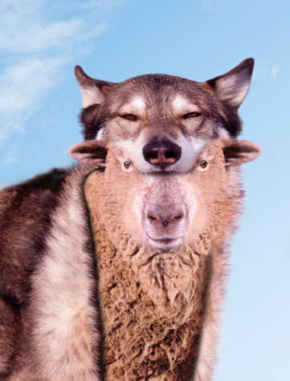
AUN EN LA COSPIRACION
No debes temer
Isaías 8:12 No llaméis conspiración a todas las cosas que este pueblo llama conspiración; ni temáis lo que ellos temen, ni tengáis miedo.

Slide 8
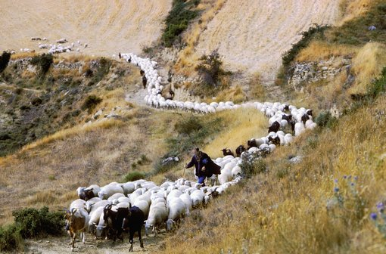
LA IGLESIA TIENE GUIAS ESPIRITUALES
Jeremías 23:4 Y pondré sobre ellas pastores que las apacienten; y no temerán más, ni se amedrentarán, ni serán menoscabadas, dice Jehová.

Slide 9
Los LIDERES no deben temer a los rebeldes.
Ezequiel 3:9 Como diamante, más fuerte que pedernal he hecho tu frente; no los temas, ni tengas miedo delante de ellos, porque son casa rebelde.

Slide 10
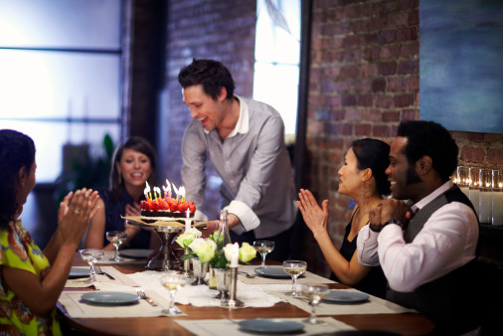
Solo a Dios deben temer:
No al crecimiento
No a delegar
No al futuro
No al éxito

Slide 11
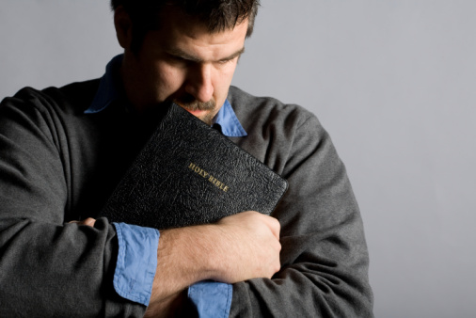
Isaías 8:13 A Jehová de los ejércitos, a él santificad; sea él vuestro temor, y él sea vuestro miedo.

Slide 12
Ministerios la Misión
Pastor: Elías Páez

